Slide 1
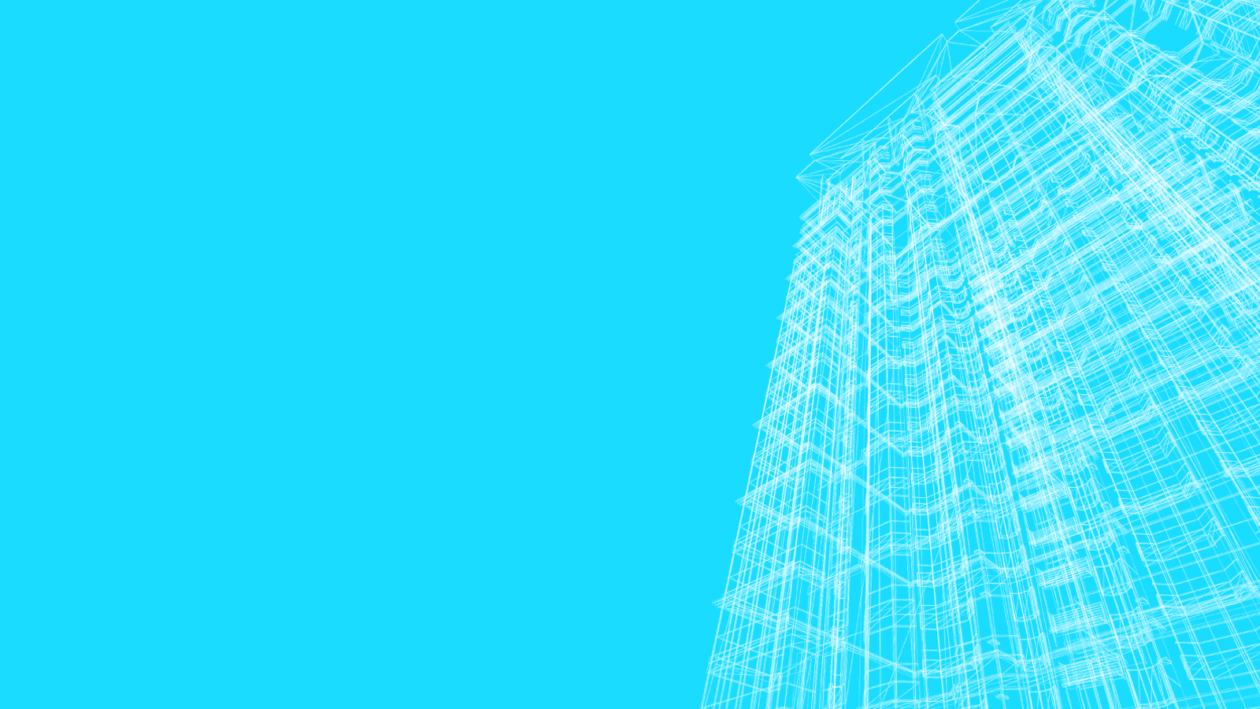

WPFと3Dアニメーション調査
（株）カレッジティアンドケイ 山本 将也

Slide 2
■目次
1.作成プログラム
プログラムデモ
ページめくり紹介
プログラム概要
2.WPF
WPFとは
XAML
MVVM

Slide 3
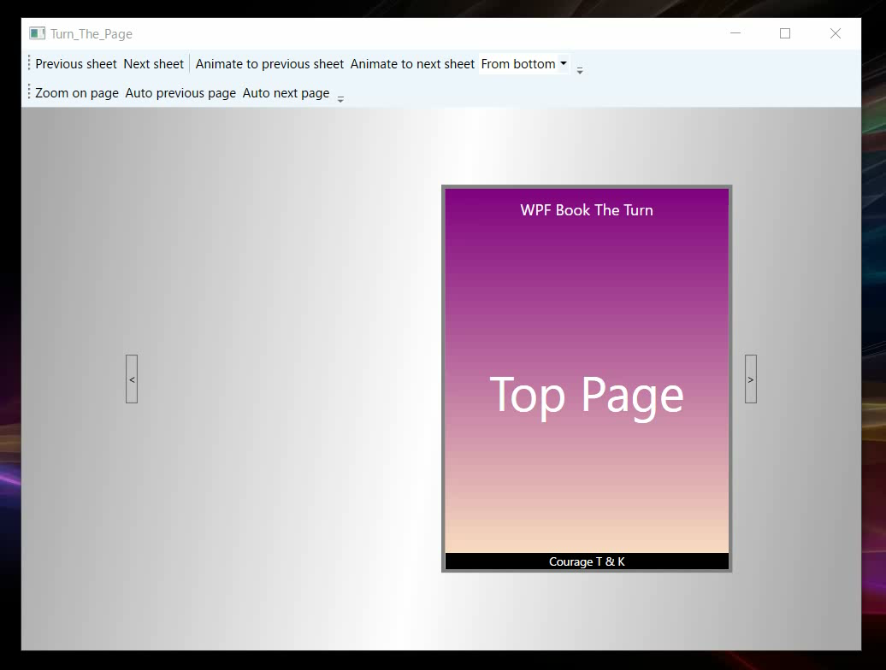
■1-1.作成プログラムデモ
端をドラッグしてめくる。
半分を超えると次のページへ。
右の矢印をクリック。
右に1枚ページがめくれる。
左の矢印をクリック。
左に1枚ページがめくれる。

Slide 4
■1-2.折り返し表示の流れ
1現在のマウス位置取得
2折り返し線計算
3クリッピング
4陰影表示
Notes:
ページの折り返し部分の原理解説
※矢印＝マウス

Slide 5
■折り返し表示まとめ
めくり量取得処理
現在のマウス位置 取得
折り返し位置計算処理
クリッピング位置計算、陰影位置計算
ページクリッピング表示処理
非表示部分、裏ページ部分
陰影表示処理
影、ハイライト
※スライド末の資料に1～4の処理に対比した
ソースコードを添付

Slide 6
■アニメーション
●現在のマウス位置を自動加算して描画するとアニメーションになる

Slide 7
■折り返し位置計算
●マウス位置に角が来るためには、折り返し線をどのように設定したらよいか
0ページ目表示
1ページ目表示
1ページ目表示
1ページ目表示
1ページ目表示
2ページ目表示
①マウス位置と折り返す部分は一致しない
②折り返し部分の
折り返し線を仮設定
③折り返した角が
マウス位置と一致
④折り返し線を挟んで対称となる

Slide 8
■折り返し計算ロジック
●マウス位置とめくる角の垂直二等分線が
折り返し位置となる
図形が左右対称となる為
1ページ目表示
目ジーペ１表示
2ページ目表示

Slide 9
■折り返し計算ロジック
●折り返し位置によっては台形に
クリッピングすることもある。
1ページ目表示
2ページ目表示
目ジーペ１表示

Slide 10
■折り返し計算ロジック
2ページ目表示
1ページ目表示
●半分より上の場合は
上からの折り返しとなる。

Slide 11
■クリッピング処理
2ページ目表示
0ページ目表示
①2ページ目を表示
②０ページ目は矩形から台形を除外表示
③１ページ目は台形を回転して表示
④左記①②③を
重ねて表示

Slide 12
■1-3.プログラム概要
●基本2次元表示
→ページを線で折り返した2次元表示
●疑似立体表示
→陰影をつけて疑似的に立体表示
●ページめくり表示
→めくり量を現在のマウス位置から計算して表示
●アニメーション
→めくり量を自動加算してアニメーションを実現

Slide 13
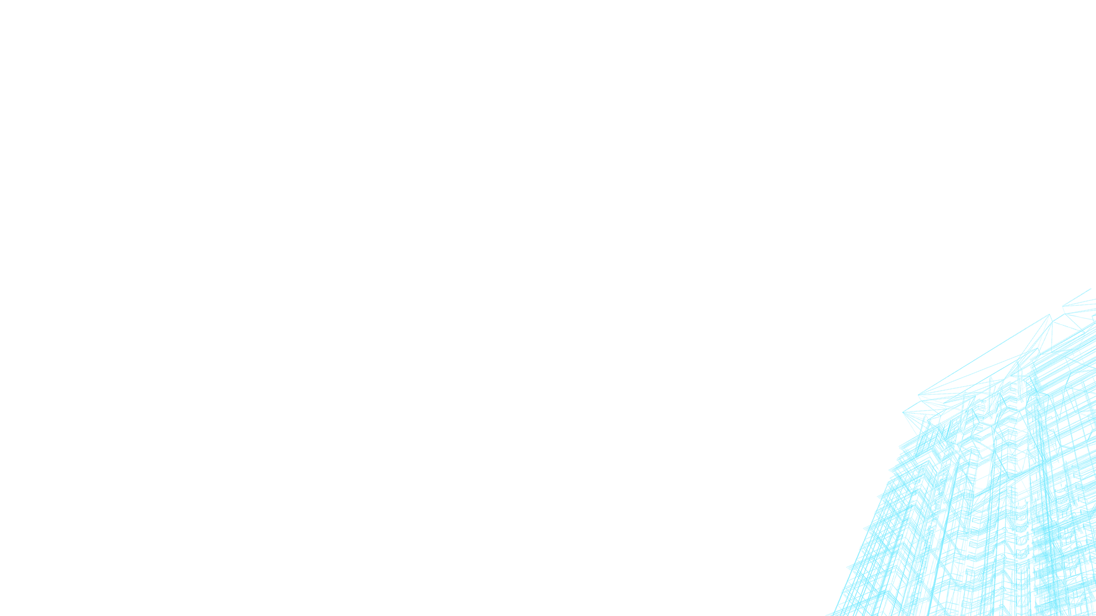
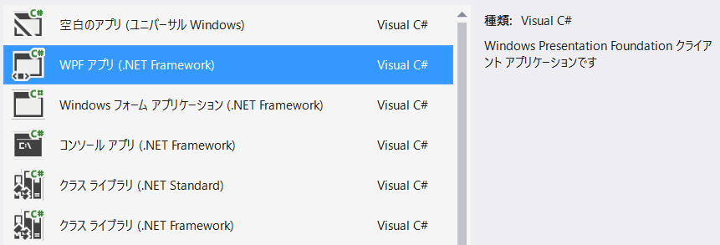
■2-1.WPFとは
ビューとロジックを分離した設計が可能
MVVMパターン
ビューのデザインの自由度が高い
XAMLで記述
「.NET Framework」の実行環境で動作
実行コードの実装はC# ・ Visual Basicが主
VisualStudioでのWPF新規プロジェクト作成画面
Notes:
WPFの概要
図はVisualStudioでWPFの作成画面

Slide 14
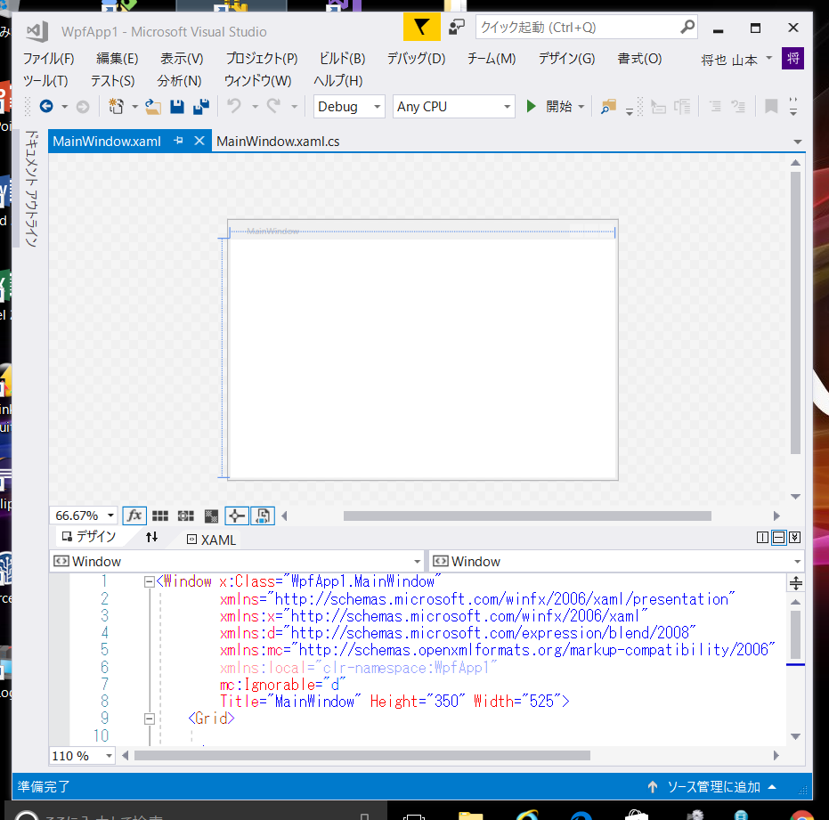
■2-2.XAML
WPFアプリケーションを作成すると
右の様なXAMLが自動生成される
XAMLの要素を変更する事で
GUIのデザインを変更する
WPFではデザイン部分が同じ画面に
表示できる為、視覚的に編集が可能
Notes:
XAML概要
図はVisualStudioで作成した際に自動生成されるXAML

Slide 15
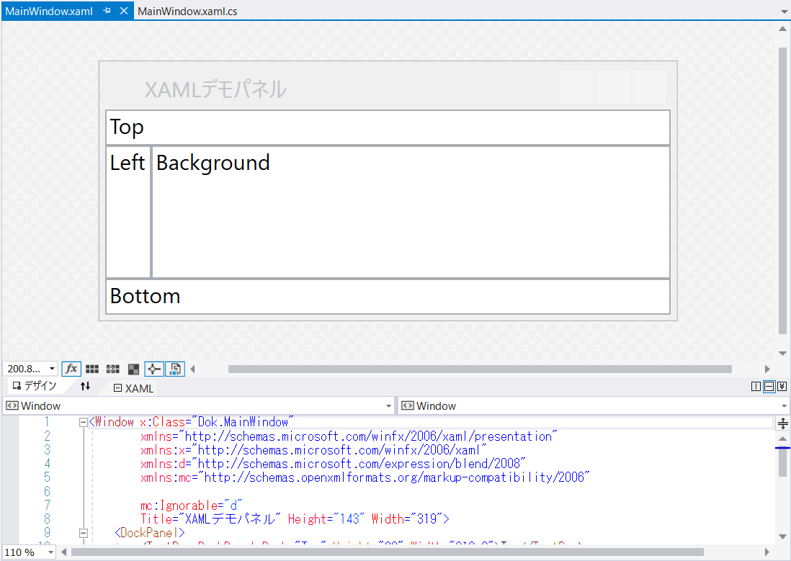
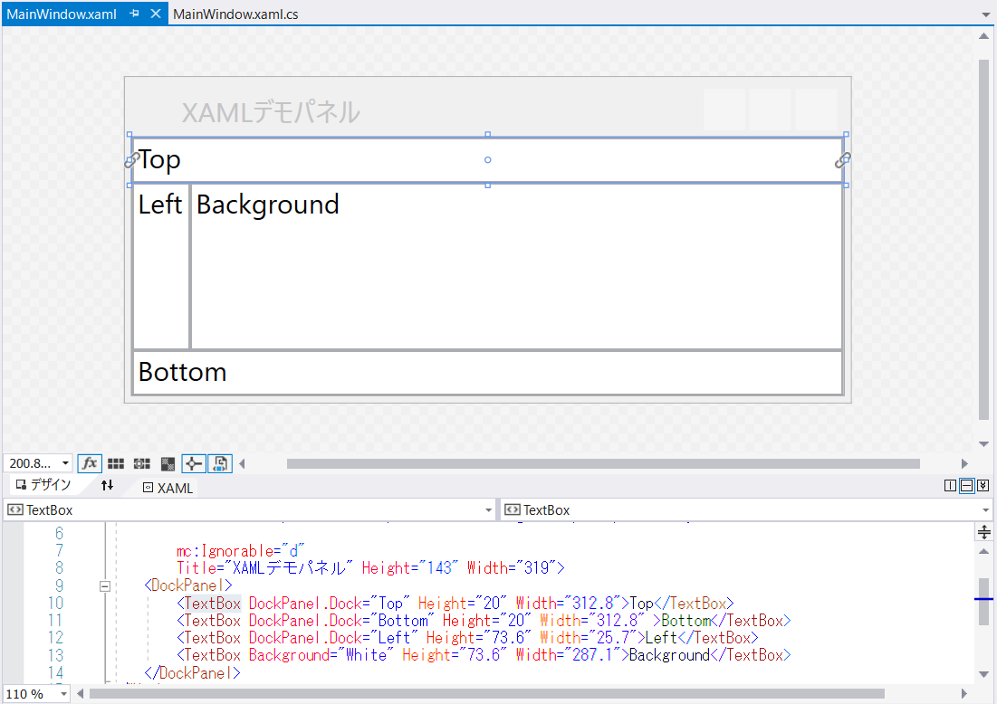
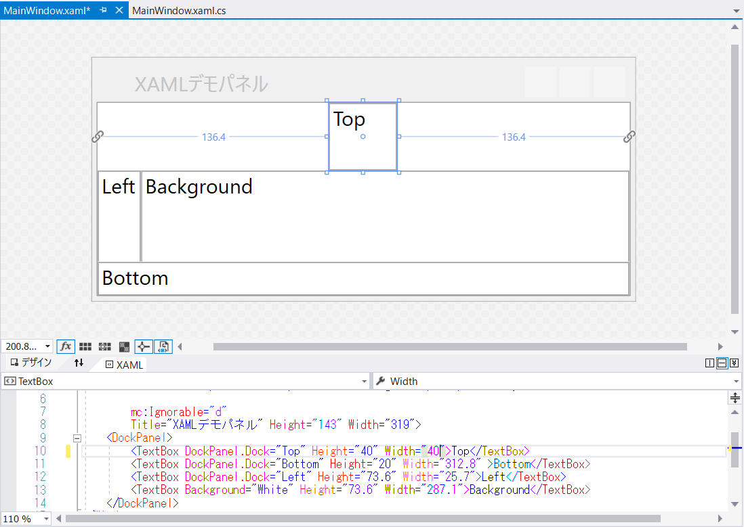
■Xamlデモ
デザインの選択を行うと
直接XAMLの要素へ飛ぶ
要素内の属性を編集すると
すぐ変更される
デザイン部分のTopをクリックしたことで
関連したXAMLの要素<TextBox>へ移動
デザイン部分のTopをクリックしたことで
関連したXAMLの要素Topへ移動
XAML<Top>の属性をHeight=40 Width=40に
編集したことで、デザイン部分が瞬時に変更
XAML<Top>の属性をHeight=40 Width=40に
編集したことで、デザイン部分が瞬時に変更
現在はWindow要素を参照
現在はWindow要素を参照
TextBoxに変更
選択された背景がグレーに

Slide 16
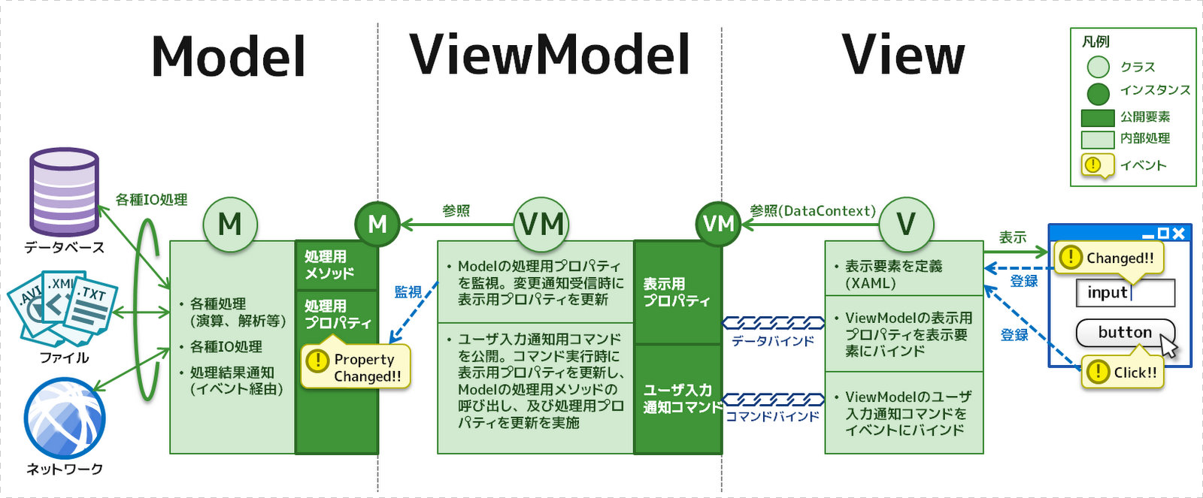
■2-3.MVVM
●分かりやすい参考画像引用 （引用元はスライド末に記載）

Slide 17
■MVVM
●M（Model）
→アプリケーションが扱う領域のデータと手続きを表現する要素
●V（View）
→XAMLで記述され、UIの外観と構造を定義 UIへの入力、UIからの出力を管理
●VM（ViewModel）
→双方向データバインディング Viewから受け取ったデータを適切な形に変換し、Modelへ伝達
※MVVMはMVCから派生したもの
Notes:
MVVM概要
Modelに相当する部分をドメイン（領域）と呼ぶが、ドメインはビジネス的な領域をイメージする
ドメインをどのように構成するかについて、大きく２つのパターンがある（ドメイン・ロジック・パターン）
●トランザクション・スクリプト・パターン
ユースケース（業務の１つ流れ）単位でEntityを分離して、ほぼ１画面に対してEntityを１つ用意する作りが単純となる
画面単位の作りのため、Entity間の連携が取れない
Entityは状態を持たず（ステートレス）使い捨て。データをDBなどに永続化するためのもの。
●ドメイン・モデル・パターン
Entityに操作の責務も持たせる
Entityは状態を持つ（ステートフル）

Slide 18
■MVVM
●MVCとは違い、MVVMは見た目部分とそれ以外を分離
さらに見た目をXAMLで作りやすいように
DataBindingによって分離する事
（XAMLをViewとViewModelに分離）
Notes:
MVVM概要
Modelに相当する部分をドメイン（領域）と呼ぶが、ドメインはビジネス的な領域をイメージする
ドメインをどのように構成するかについて、大きく２つのパターンがある（ドメイン・ロジック・パターン）
●トランザクション・スクリプト・パターン
ユースケース（業務の１つ流れ）単位でEntityを分離して、ほぼ１画面に対してEntityを１つ用意する作りが単純となる
画面単位の作りのため、Entity間の連携が取れない
Entityは状態を持たず（ステートレス）使い捨て。データをDBなどに永続化するためのもの。
●ドメイン・モデル・パターン
Entityに操作の責務も持たせる
Entityは状態を持つ（ステートフル）

Slide 19

■シーケンス図（MVC）
View0
View1
Controller
Model
1：入力画面表示
2：ユーザー入力、指示
3：データ処理依頼
4：処理結果取得
5：処理結果受渡
6：処理結果表示
Notes:
MVC概要
・Webアプリケーションに適したモデル
・画面毎に処理が独立している（ステートレス）
・トランザクション・スクリプトの場合が多い

Slide 20
■シーケンス図（MVVM）
View
ViewModel
Model
MVVMでは階層でクライアント／サーバが切り分けず、クライアントにModelの一部を持つ
1：ユーザ入力
プロパティ
2：Data Binding設定
操作プロパティ
3：処理指示
4：処理依頼
5：データ処理依頼
6：最新データ取得
7：最新データ返却
8：Data Binding読取
9：表示
プロパティ

Slide 21
■Data Binding説明
View
ViewModel
Model
プロパティをViewに公開
1：ユーザ入力
2：Data Binding設定
操作はComand型を返すプロパティとして返す
3：処理指示
4：処理依頼
5：データ処理依頼
ViewModelのインスタンスをViewの
プロパティに設定し、XAMLでBindingすると、処理が自動で行われ、ViewとViewModelの
内容が一致する。＝Data Binding
ViewModelのインスタンスをViewの
プロパティに設定し、XAMLでBindingすると、処理が自動で行われ、ViewとViewModelの
内容が一致する。＝Data Binding
6：最新データ取得
7：最新データ返却
8：Data Binding読取
9：表示
Notes:
WPFの場合
DataBindingとは、XAMLと対になったC#のコード
この部分はView、ViewModel双方に含まれるものであるから、自動生成に任せ、InitializeComponent()以外存在しないことが望ましい。
分離コードは、C#で記述されたコードであるが、XAMLとは直接紐づかないもの。
ただしXAMLの記述によってそのコードを適用することができる

Slide 22
■参考サイト/URL
成果物作成参考サイト
https://blogs.msdn.microsoft.com/mitsu/2006/11/05/flip-page-demo-using-wpf/
WPF参考サイト
http://www.atmarkit.co.jp/fdotnet/chushin/greatblogentry_02/greatblogentry_02_01.html
MVVM画像参考サイト
http://neutoria.blogspot.jp/2011/10/mvvm.html

Slide 23
■資料
●以下のスライドは自己理解の為、作成した資料添付

Slide 24
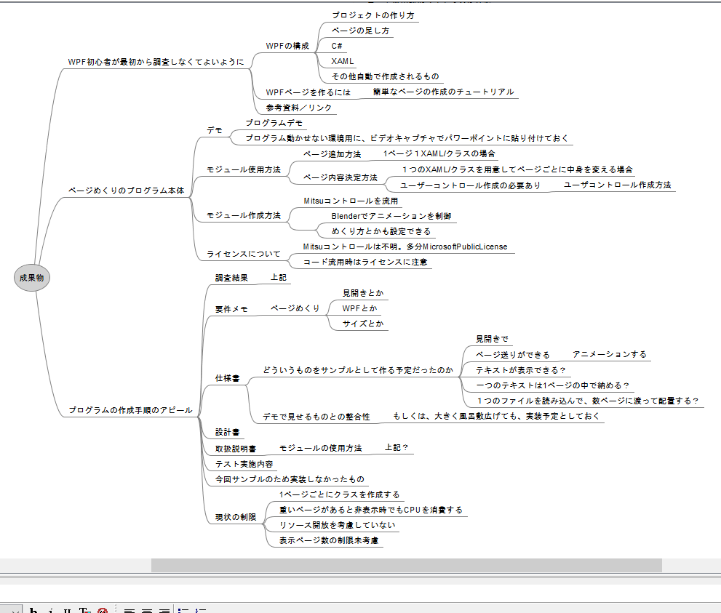
■マインドマップ
成果物作成にあたってのマインドマップ

Slide 25
■簡易説明図（MVC）
WEBアプリケーションに適したモデル。画面毎に処理が独立している。
Modelはステートレス。
View0
View1
Controller
Model
クライアント
サーバ
画面0
1：入力画面表示
画面1
2：ユーザー入力、指示
3：データ処理依頼
4：処理結果取得
5：処理結果受渡
6：処理結果表示

Slide 26
■シーケンス図（MVVM）
View
ViewModel
Model
1：ユーザ入力
2：Data Binding設定
3：処理指示
4：処理依頼
5：データ処理依頼
6：最新データ取得
7：最新データ返却
8：Data Binding読取
9：表示
Notes:
MVVM概要
・リッチクライアントに適したモデル
画面をまたいで状態を持つ（ステートフル）
ViewはViewModelの仕様が決まっていれば開発できるため、デザイナーとの作業分担が可能
MVCとは逆に、View＜ViewModel＜Modelの順でインスタンスの存続期間が長くなる
そのため、メモリリークを起こさないように注意する必要がある
ViewModelはViewに対してプロパティの形で公開を行う
操作についてもメソッドを公開するのではなく、Command型のプロパティを公開し、それを呼び出すことで実行を行う。

Slide 27
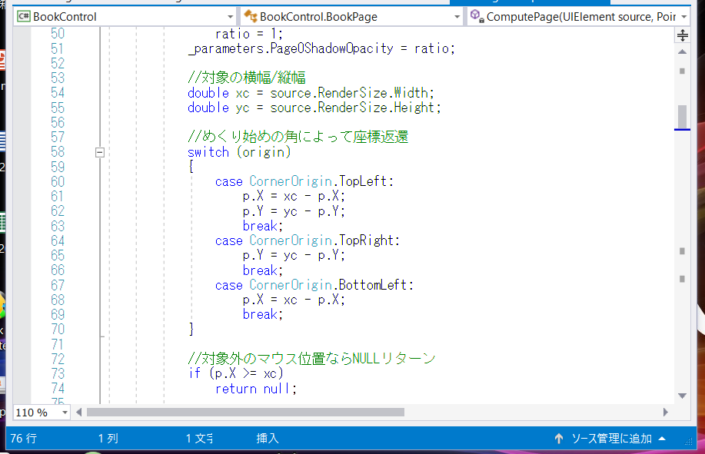
■折り返し表示ソースコード
1. めくり量取得
現在のマウス位置取得
x,y = 軸
p = マウス位置
source = 対象オブジェクト

Slide 28
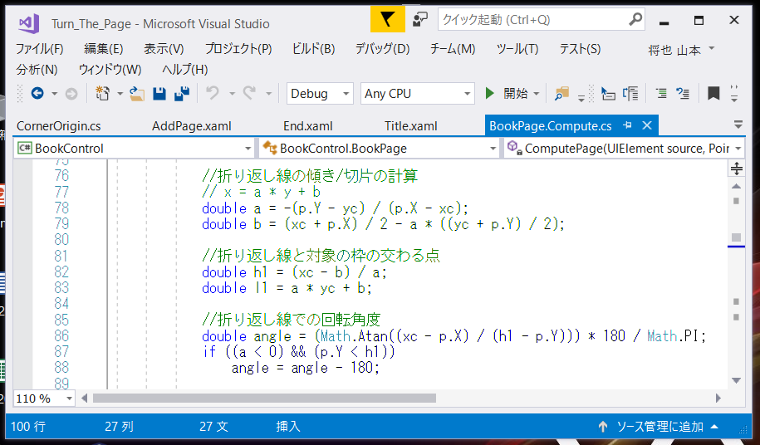
■折り返し表示ソースコード
2. 折り返し位置計算
クリッピング位置計算
陰影位置計算

Slide 29
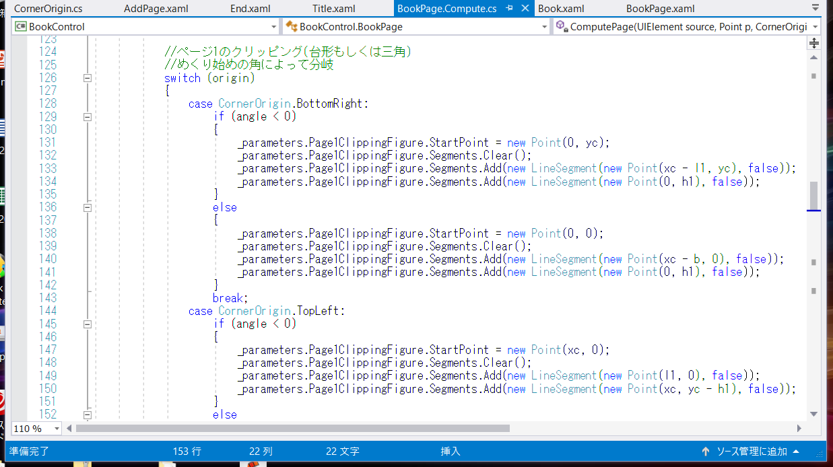
■折り返し表示ソースコード
3. クリッピング
非表示部分
裏ページ部分

Slide 30
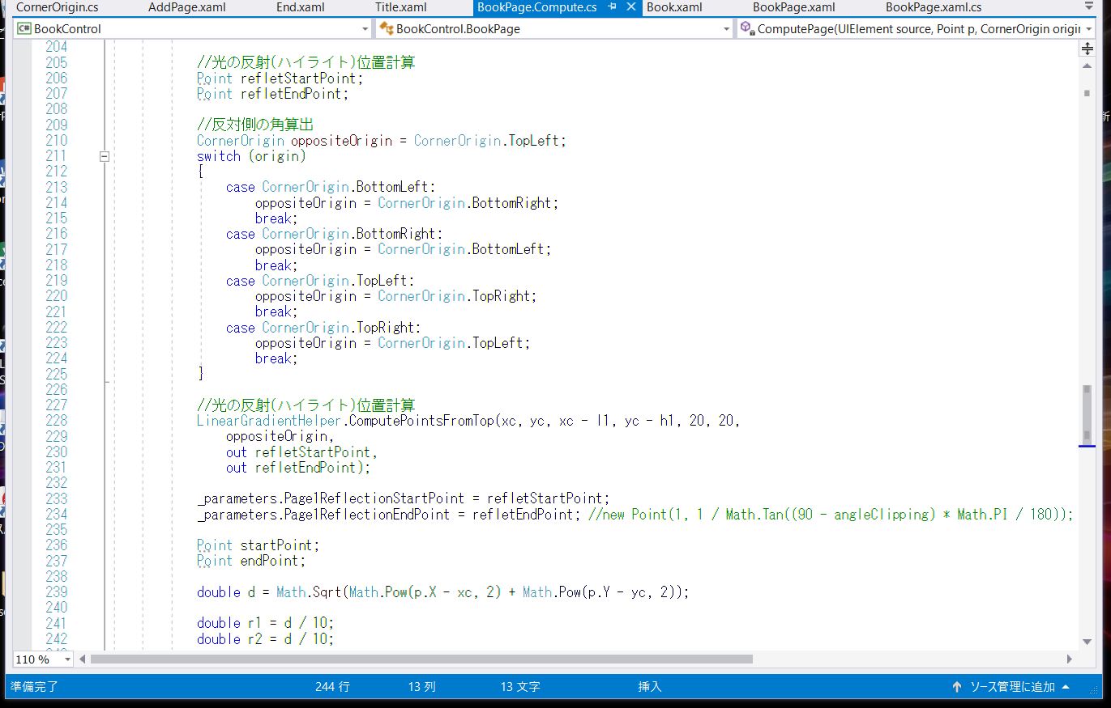
■折り返し表示ソースコード
4. 陰影計算
影
ハイライト

